Slide 1
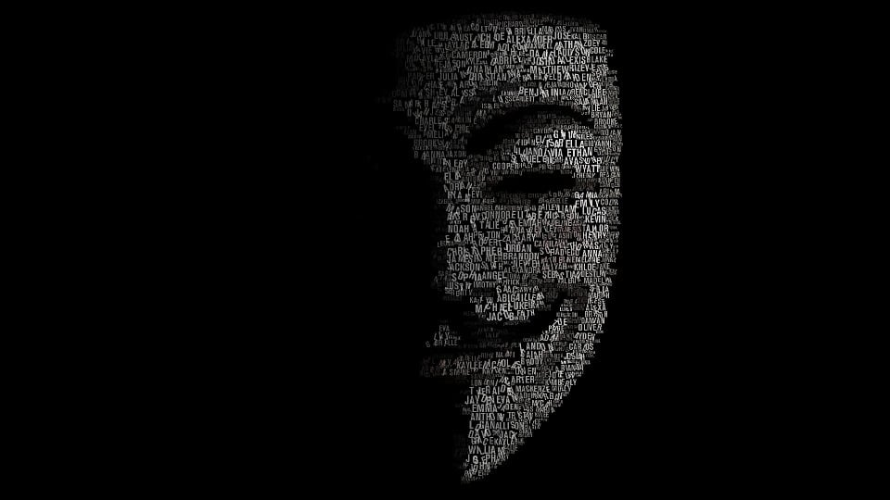
ANATOMIA DE UM ATAQUE COMPLEXO
Eduardo Irineu de Araújo Santos de Souza – 825153123
Fabrício dos Santos Sampaio 825142856
Juan Pablo Silva dos Santos – 825163816
Lauanda Jones Almeida da Silva – 825164056
Rayanne Raquel Nascimento – 825155393
kãua barbosa
VULNERABILLIDADES
1- O funcionário usa o mesmo notebook para trabalho e para lazer.
2- a empresa permite o funcionário trazer seu próprio notebook à empresa, ao invés de fornecer um especificamente para o trabalho, e o deixando em um local fixo
3- Usar a mesma rede para todos os dispositivos, já que nem todos os dispositivos wi-fi conseguem ter um alto nível de proteção, como foi o caso do termostato mostrado no vídeo, permitindo ele ter acesso a um aparelho de dentro da rede.
4- Por estarem todos os aparelhos em uma mesma rede principal, nem sub-redes, fez com que ao conseguir acesso por meio do termostato, ele conseguisse acessar desde documentos jurídicos, até os projetos em que eles estavam trabalhando.
5- Dados transmitidos sem criptografia (HTTP, Telnet, FTP), tanto para arquivos individuais quanto para cada setor.

Slide 2
VULNERABILLIDADES
1- O funcionário usa o mesmo notebook para trabalho e para lazer.
2- a empresa permite o funcionário trazer seu próprio notebook à empresa, ao invés de fornecer um especificamente para o trabalho, e o deixando em um local fixo
3- Usar a mesma rede para todos os dispositivos, já que nem todos os dispositivos wi-fi conseguem ter um alto nível de proteção, como foi o caso do termostato mostrado no vídeo, permitindo ele ter acesso a um aparelho de dentro da rede.
4- Por estarem todos os aparelhos em uma mesma rede principal, nem sub-redes, fez com que ao conseguir acesso por meio do termostato, ele conseguisse acessar desde documentos jurídicos, até os projetos em que eles estavam trabalhando.
5- Dados transmitidos sem criptografia (HTTP, Telnet, FTP), tanto para arquivos individuais quanto para cada setor.

Slide 3
TIPOS E TECNICAS DE ATAQUE UTILIZADO
Ataque de injeção de i-frame, uma técnica usada para enganar os usuários e fazê-los com que cliquem em um botão inofensivo, mas na verdade estão clicando em algo malicioso e que como consequência faz com que os usuários adicionem o malware em seus computadores. As consequências desta prática são:
roubos de credenciais;
autorização de ações sem consentimento;
disseminação de malware.
Uma das maneiras de injetar um i-frame malicioso são:Cross-site Scripting (XSS);SQL injection + Defacement;comprometendo o servidor,CMS e plugins mal desenvolvidos.
Empresas protegem sua rede principal com firewall, mas dispositivos conectados algumas vezes acabam sendo esquecidos e não são monitorados. O invasor acaba explorando essa parte esquecida para entrar por dentro do firewall.
Shadow IT ou exploração de loT são nomes que são denominados quando um dispositivo esquecido/dentro do firewall é explorado e o ataque seguinte é demovimento lateral (pivoting) para comprometer a rede maior.
Após a shadow IT para obter os arquivos e documentos sigilosos o invasor em alguns casos pode cometer o chamado Ransomware Attack.
O invasor invade a rede;Ganha privilégios de administrador;Antes de criptografar os servidores principais, exclui os backups (locais, em rede ou snapschots).;Em seguida, criptografa as unidades (arquivos, banco de dados, sistemas).;
E muitas vezes, deixa notas de resgate exigindo pagamento em criptomoedas.Há variações de Ransomware que são executados atualmente:Ransomware com destruição de backups impede a recuperação interna e força a negociação;Dupla extorsão além de criptografar e excluir backups, o invasor rouba os dados e ameaça publicá-los se não houver pagamento;Tripla extorsão também ataca clientes fornecedores ou expõe os dadospublicamente para aumentar a pressão.

Slide 4
MOTIVAÇÃO DO CRACKER
A expressão “motivação do cracker” se refere às razões, interesses ou objetivos que levam uma pessoa a praticar atividades de invasão, quebra de sistemas ou exploração de vulnerabilidades de forma ilegal ou antiética.Um cracker é diferente de um hacker ético: enquanto o hacker pode usar seus conhecimentos para testar a segurança e até fortalecer sistemas, o cracker busca explorar falhas para benefício próprio ou para causar prejuízos.Principais motivações do cracker:Financeira - roubo de dinheiro, dados bancários ou venda de informações.Pessoal - vingança, disputa, prova de poder contra uma empresa ou indivíduo.Ideológica/política (hacktivismo) - atacar sistemas para protestar contra governos ou instituições.Reconhecimento - busca de fama em comunidades clandestinas.Curiosidade/desafio - prazer em superar barreiras tecnológicas, mesmo sem lucro direto.Observando atentamente podemos notar que a motivação inicial do hacker em questão era o desejo de desafio e a fraca segurança que o deixou ainda mais animado. Mas quando ele percebeu quanto dinheiro ele poderia ganhar com aquilo que achou, se tornou muito mais motivado..

